Slide 1
Четвер – 7 вересня

Slide 3
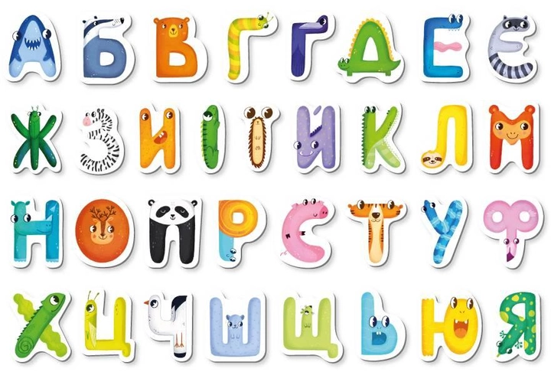

Slide 4
Тема тижня:
спорт

Slide 5
Тема дня:
Світові олімпійські рекорди

Slide 6
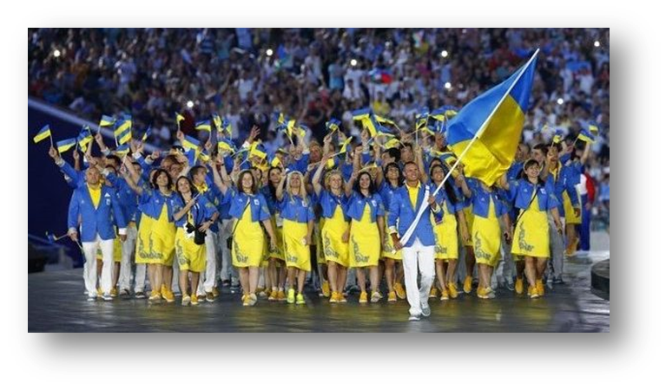
Тема дня:

Slide 7
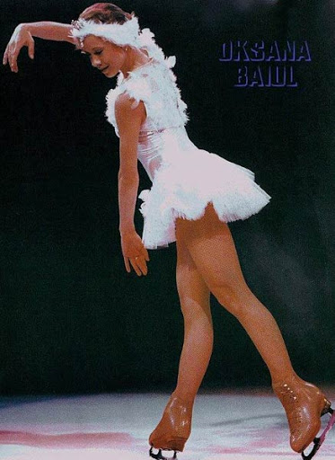
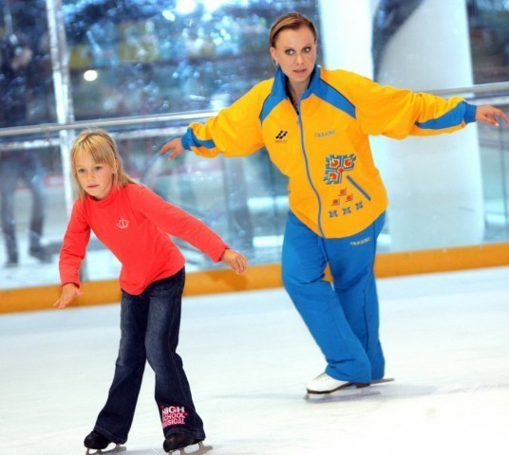
Оксана Баюл Перша олімпійська чемпіонка (ХVII Олімпійські Зимові ігри, Ліллегаммер, Норвегія, 1994) незалежної України з фігурного катання. Дворазова срібна призерка чемпіонатів Європи (1993,1994), чемпіонка світу (1993).

Slide 8
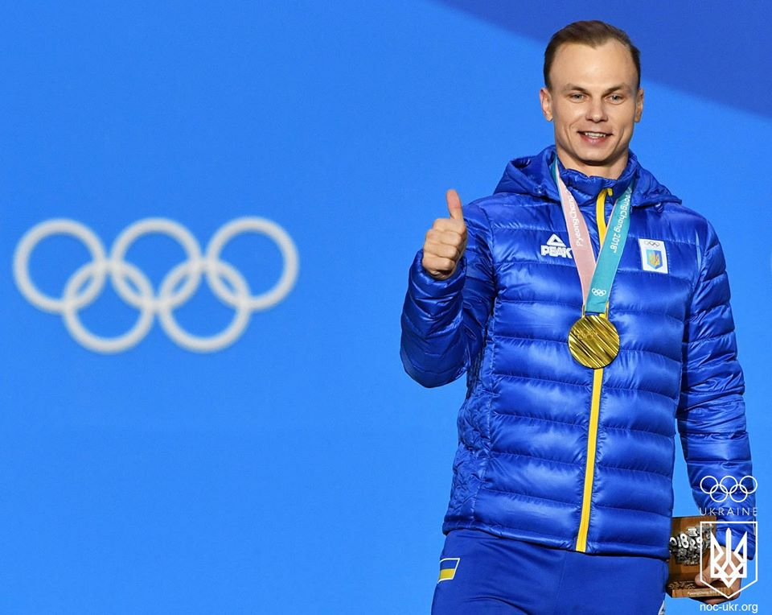
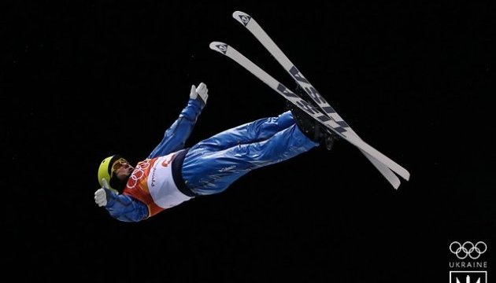
Олександр Абраменко
Український фристайліст, заслужений майстер спорту України, фахівець із лижної акробатики, олімпійський чемпіон 2018 року. Володар малого Кришталевого глобуса з лижної акробатики сезону 2015–16. Срібний призер Чемпіонату Світу 2019 року.
Орден «За заслуги» III ст.

Slide 9
Лілія Подкопаєва
У 1996 р. на XXVI Олімпійських іграх в Атланті посіла перше місце в абсолютній першості, перше місце у вільних вправах, друге місце на колоді.
Абсолютна чемпіонка світу (1995, Японія, Сабає), Європи (1996, Велика Британія, Бірмінгем).
Володарка Кубка Європи (1995).

Slide 10
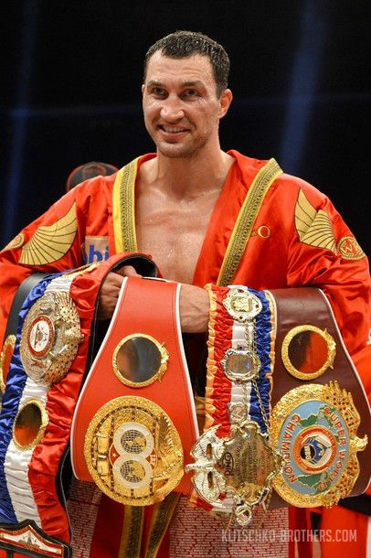
Володимир Кличко
На XXVI Літніх Олімпійських іграх в Атланті здобув золото у надважкій ваговій категорії.
Чемпіон світу з боксу у важкій ваговій категорії за версіями WBO (2000—2003 роки, 2008—2015 роки), IBF (2006—2015 роки), IBO (2006—2015 роки), The Ring (2009—2015 роки), WBA (2011—2015 роки).
2 жовтня 2018 року Віталія та Володимира Кличків внесли до Книги рекордів Гіннеса, як братів-чемпіонів, які на двох провели найбільшу кількість боїв.

Slide 11
Інесса Кравець
Олімпійська чемпіонка 1996 року в потрійному стрибку. Срібна призерка Олімпійських ігор 1992 року в стрибках в довжину.
Чемпіонка світу (1991, 1993, 1995), володар Кубка світу (1994), чемпіонка Європи (1992). Багаторазова призерка чемпіонатів Європи та світу.
Неодноразова рекордсменка світу.
Її світовий рекорд у потрійному стрибку (15,50 м), встановлений 10 серпня 1995 року, не побитий до сьогодні.

Slide 12
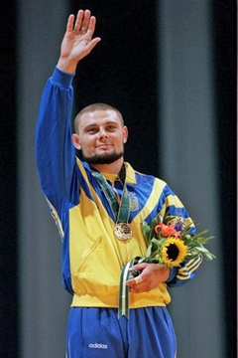
В̓ ячеслав Олійник
На Олімпіаді 1996 року в Атланті В'ячеслав Олійник здобув золоту медаль з греко - римської боротьби, яка стала першою золотою медаллю на літніх Олімпійських іграх в історії незалежної України.
У 1994 році йому було присвоєно звання «Заслужений майстер спорту України». У 1996 році був нагороджений хрестом «За мужність».

Slide 13
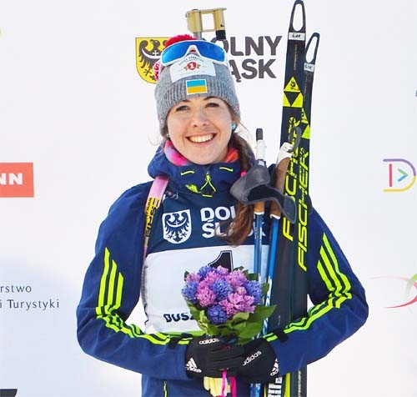
Юлія Джіма
Українська біатлоністка, чемпіонка Олімпійських ігор в Сочі, срібна призерка чемпіонату світу, переможниця та призерка етапів кубка світу з біатлону, чотириразова чемпіонка Європи в естафеті, призерка Кубка Європи з біатлону. Заслужений майстер спорту України.
Нагороджена орденами «За заслуги» III ступеня (2014), «За заслуги» II ступеня (2017).

Slide 14
Катерина Серебрянська
Олімпійська чемпіонка з художньої гімнастики в Атланті (1996), заслужений майстер спорту України з художньої гімнастики.
Почесна відзнака Президента України (1995) — за видатні досягнення, вагомий особистий внесок в утвердження авторитету України у світовому спортивному співтовариств.
Жінка року (1996)
Заслужений майстер спорту України (1996)

Slide 15
Яна Клочкова
Українська чотирикратна Олімпійська чемпіонка на дистанціях 200 та 400 метрів, срібна призерка — 800 метрів.
Перемоги здобула наЛітніх Олімпійських іграх 2000 та 2004 років у комплексному плаванні; срібну медаль — 2000 року.
Рекорд світу на 400 м комплексним плаванням на Олімпійських іграх у Сіднеї;
Рекорд Європи на 200 м комплексним плаванням;
Встановила 50 рекордів України у 25-ти та 50-ти метрових басейнах на дистанціях 100 м, 200 м, 400 м комплексним плаванням та 200 м, 400 м та 800 м вільним стилем, 100 м та 200 м на спині, 200 м батерфляєм та в естафетному плавання

Slide 16
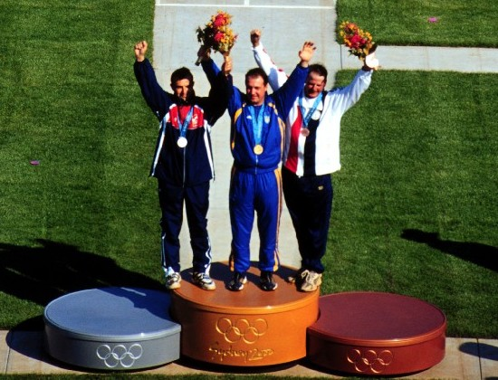
Микола Мільчев
Завоював звання олімпійського чемпіона зі стендової стрільби на Олімпійських іграх 2000 року в Сіднеї, набравши 150 очок із 150 можливих (олімпійський рекорд), повторивши світовий рекорд. На Олімпійських іграх 2004 року в Афінах, набравши 121 очко поділив 9-14 місця. На Олімпійських іграх 2008 року в Пекіні, набравши 109 очков посів 32 місце. На Олімпійських іграх 2016 в Ріо- де- Жанейро пробився до бронзового фіналу і посів 4 місце поступившись спортсмену з Кувейту.
Прапороносець України на урочистій церемонії відкриття ХХХІ Олімпіади 5 серпня 2016 року в Ріо-де-Жанейро.

Slide 17
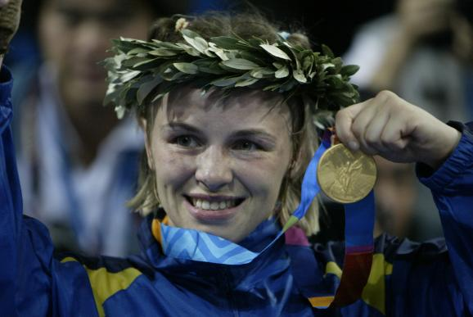
Ірина Мерлені
Олімпійська чемпіонка (Афіни, 2004), бронзова призерка Олімпіади (Пекін, 2008); триразова чемпіонка світу (2000, 2001, 2003), дворазова чемпіонка Європи (2004, 2005), вагова категорія — до 48 кг.
Заслужений майстер спорту України з вільної боротьби.

Slide 18
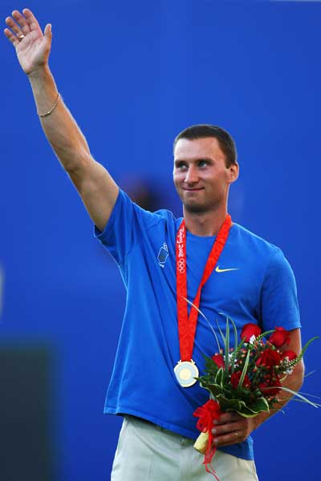
Віктор Рубан
Олімпійський чемпіон 2008 р. в індивідуальних змаганнях, бронзовий призер Олімпіади 2004 р. в команді, чемпіон світу 2009 р. в міксі та бронзовий призер в індивідуальних змаганнях, чемпіон Європи 2006 р., чемпіон Універсіади 2009 р. в індивідуальних змаганнях та срібний призер у міксі, неодноразовий переможець чемпіонату та Кубка України.
26 березня 2011 року Віктор Рубан став бронзовим призером чемпіонату Європи зі стрільби з лука.
Заслужений майстер спорту України зі стрільби з лука.

Slide 19
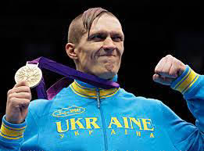
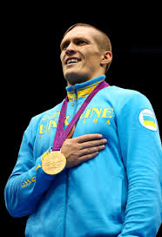
Олександр Усик
Професійний український боксер. Абсолютний чемпіон світу в першій важкій вазі(версії WBO (2016 — 2019), WBC (2018 — 2019), IBF (2018 — 2019), WBA (Super) (2018 — 2019), The Ring (2018 — т.ч.), Олімпійський чемпіон (2012), глядачам запам'ятався тим, що виходив на ринг в образі козака, а після фінального поєдинку танцював гопак. Чемпіон світу (2011), чемпіон Європи (2008), багаторазовий чемпіон України.
Заслужений майстер спорту України з боксу.

Slide 20
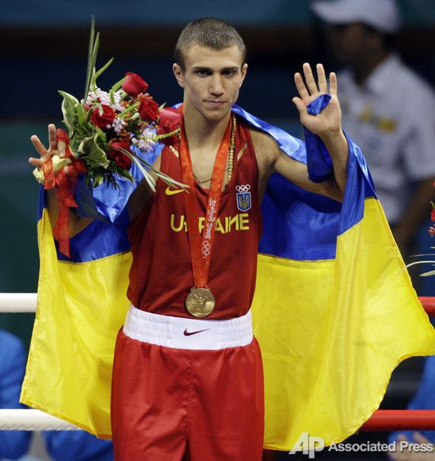
Василь Ломаченко
Український професійний боксер.
Дворазовий чемпіон Олімпійських ігор (у 2008 та 2012 роках). На аматорському рівні дворазовий чемпіон світу (2009,2011), чемпіон Європи (2008), багаторазовий чемпіон України. Заслужений майстер спорту України. Найтитулованіший український боксер.
10 квітня 2019 року Всесвітня боксерська організація (WBO) вручила чемпіонові світу в легкій вазі за версіями WBA і WBO українцеві Василю Ломаченку пояс суперчемпіона.
5 грудня 2019 року Василь Ломаченко отримав нагороду найкращому боксеру 2019 року за версією Всесвітньої боксерської організації у Токіо.

Slide 21
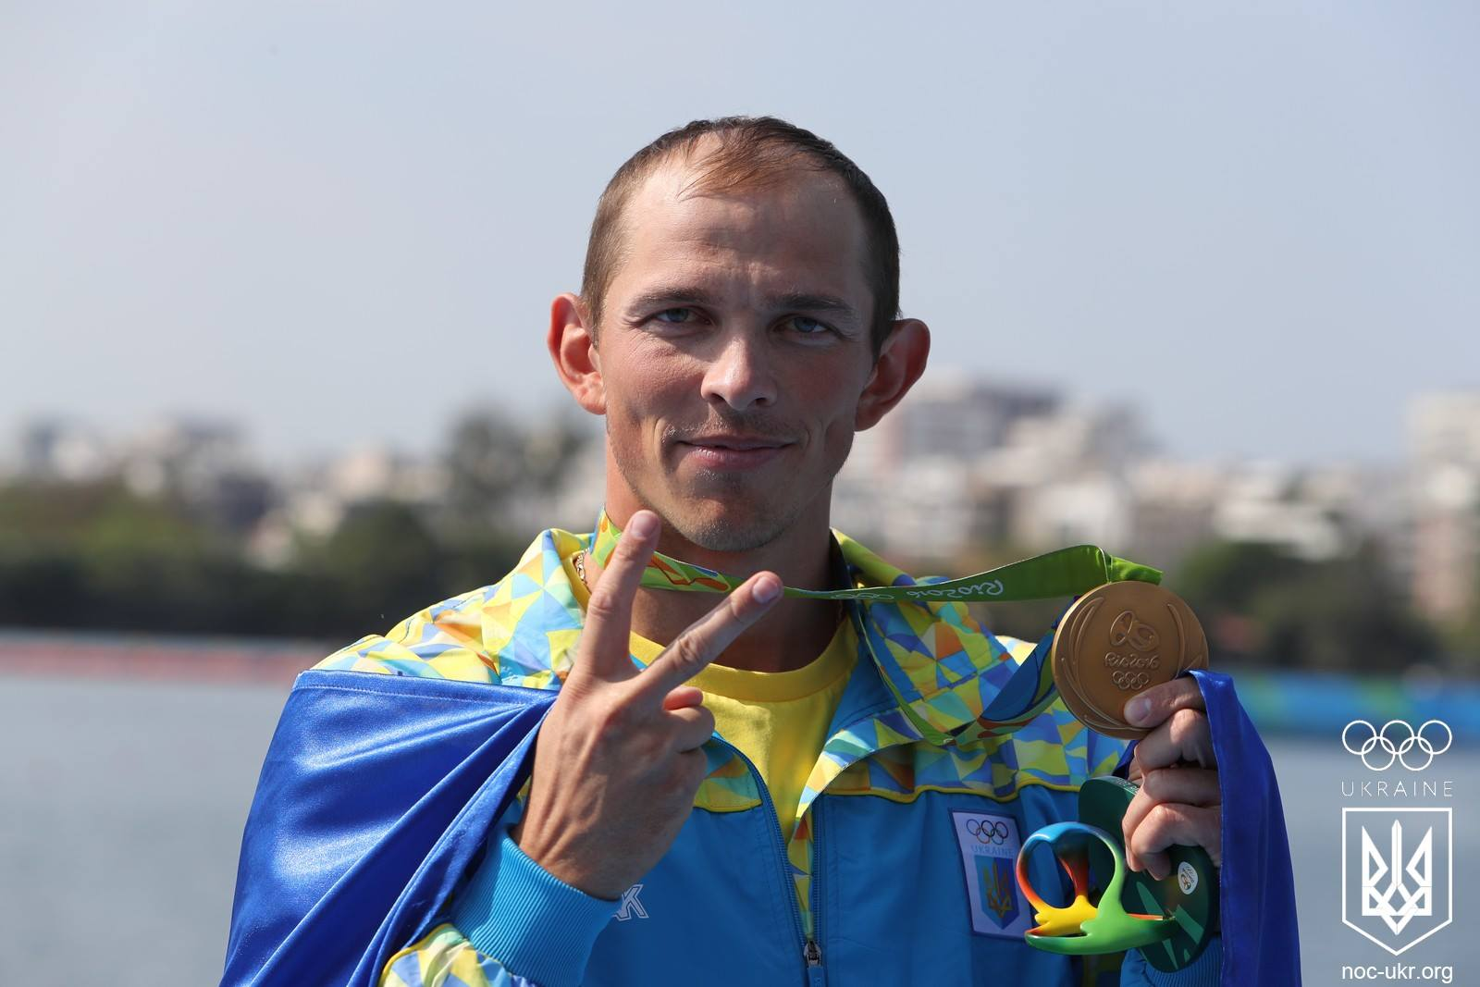
Юрій Чебан
Український веслувальник-каноїст, дворазовий олімпійський чемпіон (2012 та 2016), бронзовий призер Олімпійських ігор (2008). У серпні 2014 року виграв чемпіонат світу, перемігши у фінальному запливі на 200 метрів. Заслужений майстер спорту.
Єдиний спортсмен у iсторiї Олiмпiйських iгор двiчi вигравший золото у змаганнi на дистанцiю 200 метрiв серед каноїстiв-одиночок.

Slide 22
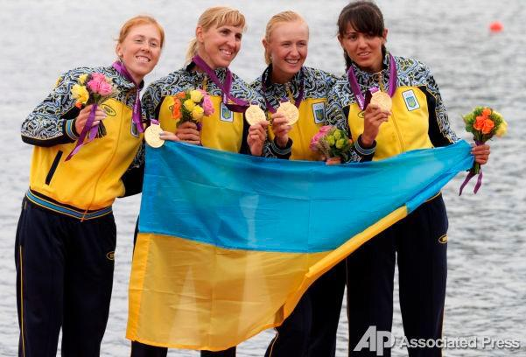
Яна Дементьєва
Українська веслувальниця (академічне веслування), загрібна, олімпійська чемпіонка, чемпіонка світу та Європи, заслужений майстер спорту України. Член олімпійської збірної України на Іграх XXX Олімпіади 2012 року в Лондоні. У складі четвірки парної (Анастасія Коженкова, Яна Дементьєва, Катерина Тарасенко й Наталія Довгодько) стала олімпійською чемпіонкою. Багаторазова чемпіонка України, призерка Кубків світу.

Slide 23
Ольга Харлан
Українська фехтувальниця (шабля), олімпійська чемпіонка в 2008 року у командній першості, бронзова призерка Олімпіади 2012 року, шестиразова чемпіонка світу (2009 року в командній першості, 2013 в індивідуальній і командній, 2014 в індивідуальній, 2017 в індивідуальній, 2019 в індивідуальній), восьмиразова чемпіонка Європи,ЗМСУ з фехтування, найкраща спортсменка року (2008, 2009) та найкраща спортсменка місяця (5 разів) в Україні.

Slide 24
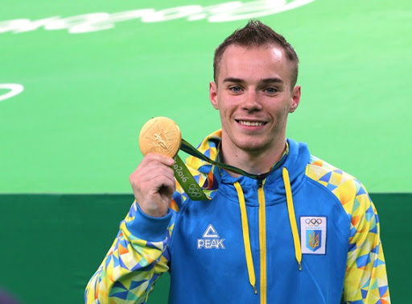
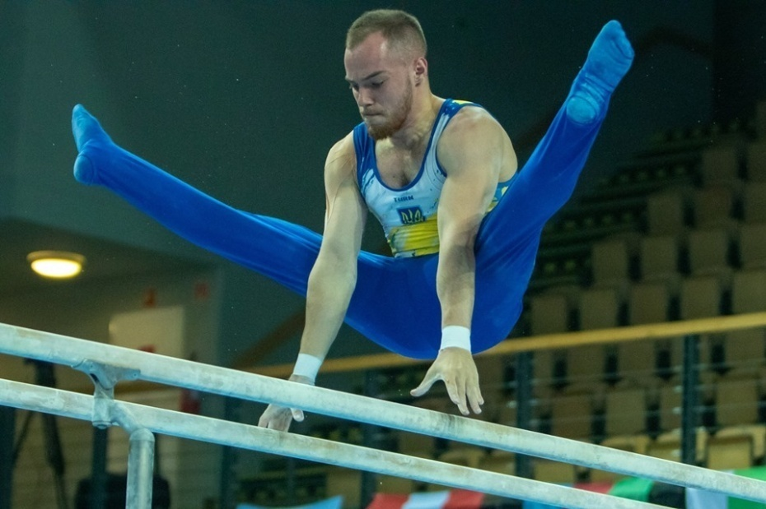
Олег Верняєв
Українськийгімнаст, Олімпійський чемпіон і срібний призер Олімпійських ігор 2016, чемпіон світу зі спортивної гімнастики. Учасник Олімпійських Ігор 2012.
11 серпня 2016 року на Олімпійських іграх 2016 в Ріо-де-Жанейро (Бразилія) виборов срібну медаль в абсолютній першості, поступившись 0,099 бала переможцю — Утімурі Кохею.
16 серпня 2016 року у змаганнях на паралельних брусах виборов першу золоту медаль для України на Олімпійських іграх 2016 в Ріо-де-Жанейро.

Slide 25
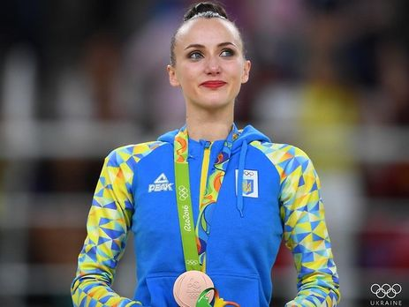
Ганна Різатдінова
Українська художня гімнастка, бронзова призерка Олімпійських ігор 2016 року в індивідуальному багатоборстві, чемпіонка світу із вправ з обручем (2013), багаторазова призерка чемпіонатів світу та Європи, інших міжнародних змагань.
20 серпня Ганна завоювала бронзову медаль на змаганнях з художньої гімнастики в індивідуальному багатоборстві на Олімпійських іграх 2016 року в Ріо-де-Жанейро (Бразилія).
11 вересня здобула срібну медаль в індивідуальному багатоборстві та бронзову медаль у командному багатоборстві на чемпіонаті Aeon Cup 2016 в Японії.

Slide 26
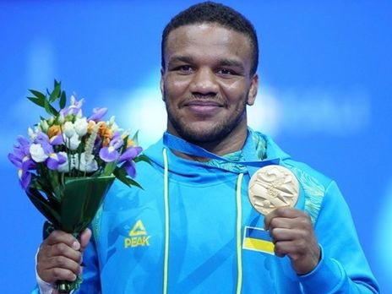
Жан Беленюк
Український борець греко-римського стилю у ваговій категорії до 85 кг. Багаторазовий чемпіон світу і Європи, призер цих змагань, срібний призер Олімпійських ігор (2016), чемпіон і срібний призер Європейських ігор (2019, 2015), бронзовий призер Універсіади (2013). Заслужений майстер спорту України.
Найкращий спортсмен квітня 2014 року.
Найкращий борець класичного стилю у світі 2015 року за версією Міжнародної федерації об'єднаних стилів боротьби.

Slide 27
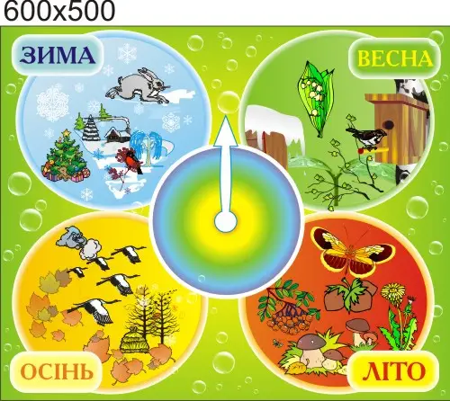
Новини дня
Пора року

Slide 28
Новини дня
День тижня

Slide 29
Новини дня
Число,
місяць

Slide 30
Новини дня
Стан неба:
Ясно
Хмарно
Похмуро

Slide 31
Новини дня
Сила вітру:
Тихо
Легкий
Помірний
Сильний

Slide 32
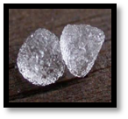
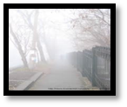
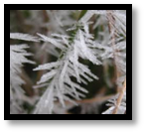
Новини дня
Опади:
Дощ
Сніг
Град
Туман
Іній

Slide 33
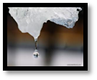
Новини дня
Інші явища:
Блискавка
Веселка
Ожеледиця
Відлига

